Slide 1

Formation des Trésorier(ère)s
Module 1
Rôles, responsabilités et tâches
Notes:
5
1

Slide 2


Lorsque vous aurez terminé ce cours vous aurez acquis les compétences suivantes…
Connaître les responsabilités du trésorier de club, telles qu'elles sont définies par le règlement du Club Lions International.
Savoir identifier les ressources disponibles pour aider le trésorier de club.
Comprendre les attentes des dirigeants
concernant le poste de trésorier de club.
Être conscient des tâches à accomplir et
être capable de les accomplir.
Etre conscient des rapports requis.
Notes:
76
2

Slide 3
Le Rôle du Trésorier de Club
Le Trésorier de Club s'occupe des questions financières concernant le club
  Maintient des dossiers financiers exacts et les comptes courants du club
  Fait partie du conseil d'administration du club
Notes:
37
3

Slide 4
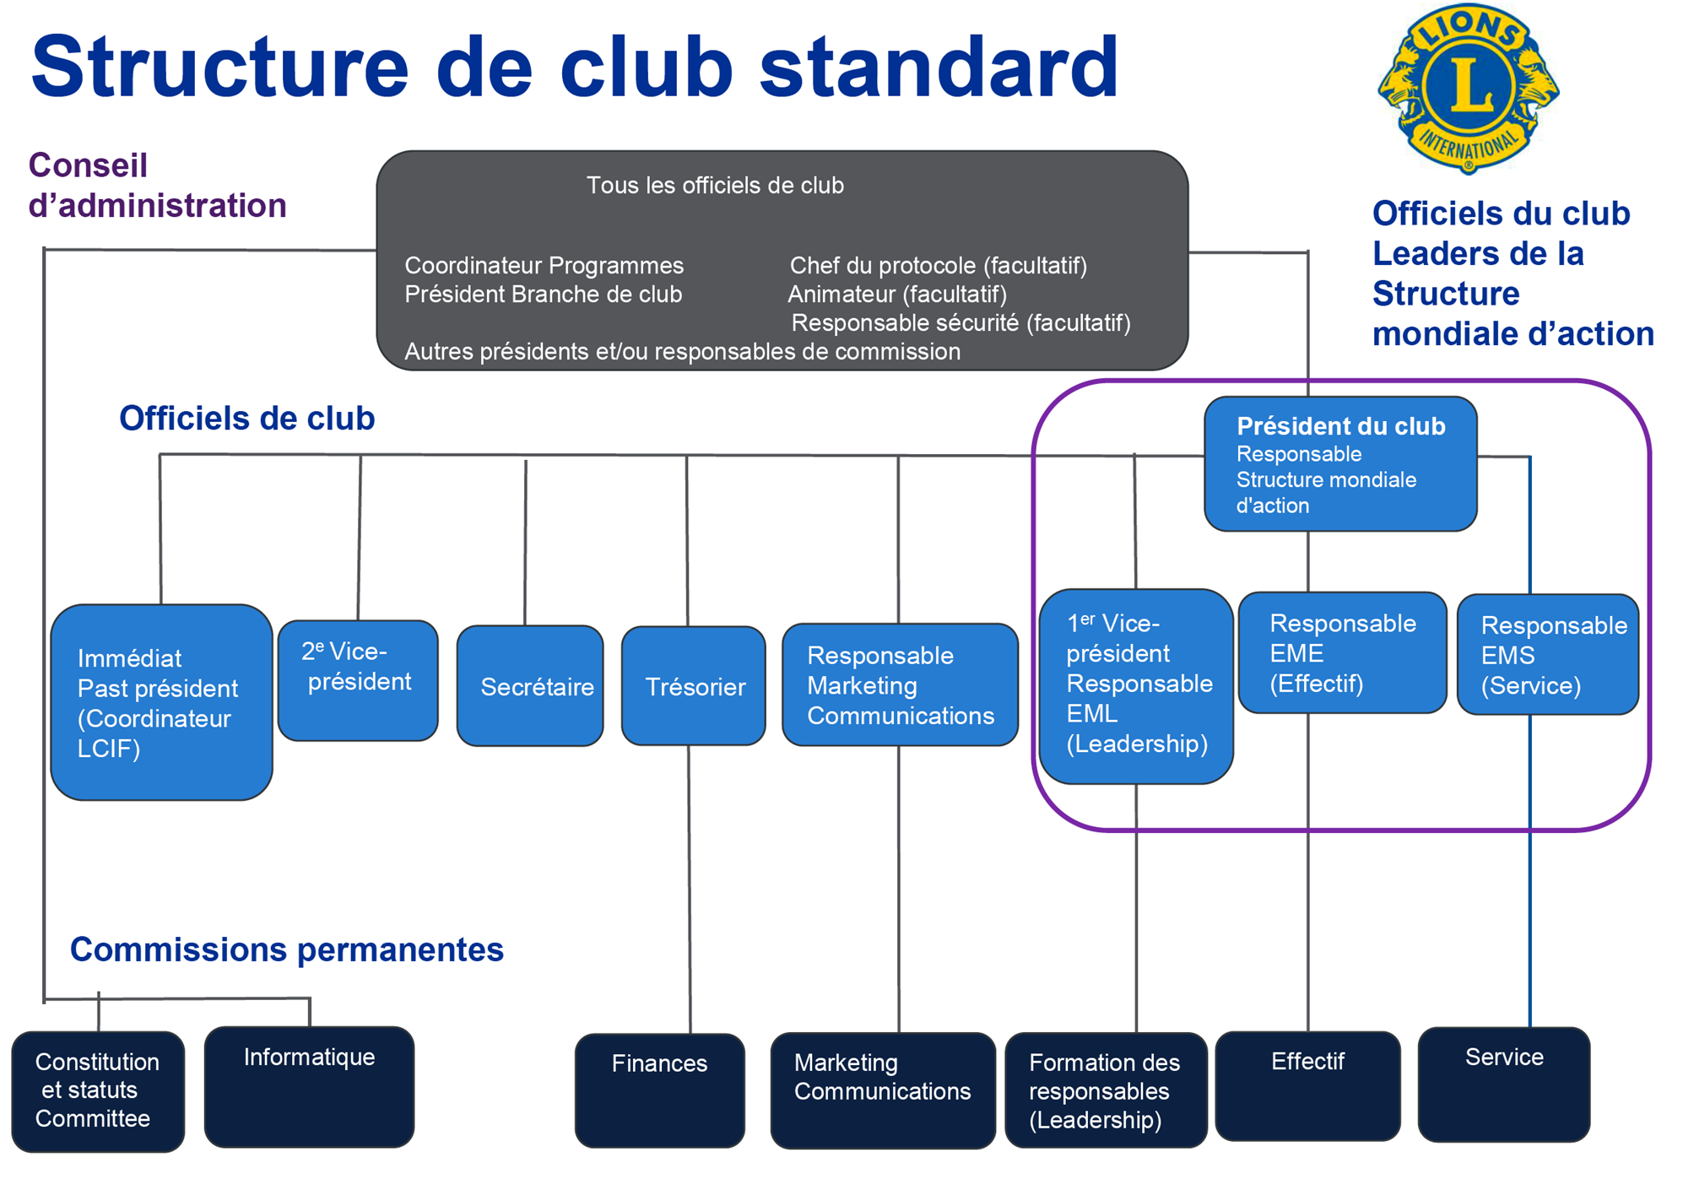

Slide 5
Ensemble, le conseil d’administration…
Considérera et formulera toute nouvelle question et règlement du club avant sa présentation et approbation par les membres du club.
Déterminera la caution (assurance) liant tout officiel du club.
Maintiendra au moins deux (2) comptes en banque séparés, gouvernés par les principes comptables généralement reconnus.
Autorisera toutes les dépenses et veillera à ne pas créer d’engagement au-delà du revenu actuel du club.
Sur recommandation de la commission des finances(si elle existe), désignera une ou plusieurs banques, afin d’y déposer les fonds du club.
N’autorisera pas la dépense, à des fins administratives, du produit net des fonds récoltés auprès du grand public.
Aura le pouvoir de modifier, d’outrepasser ou de révoquer la décision de n’importe lequel des officiels du club.
Assurera l’audit annuel des livres, comptes et opérations du club.
Soumettra toute question relative à une nouvelle activité ou nouvelle ligne
de conduite à la commission permanente ou spéciale respective aux fins
d’examen et de recommandation.

Slide 6
Responsabilités légales d’un membre du
conseil d’administration
  Tout membre d’un conseil d’administration est responsable personnellement de la non application des lois.
  Responsable personnellement des taxes et remises non faites et non payées.
  Ex, permis de boisson, bingo, loteries, tps et tvq.
  De poursuites civiles en cas de non couverture d’assurance responsabilité civile, matériel et cautionnement.
  L’assurance de l’international ne couvre pas tout.

Slide 7
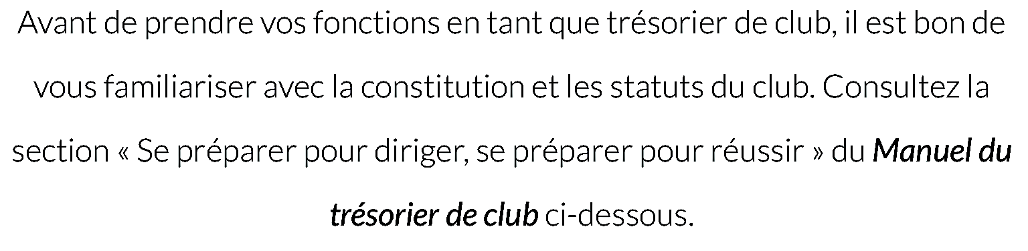
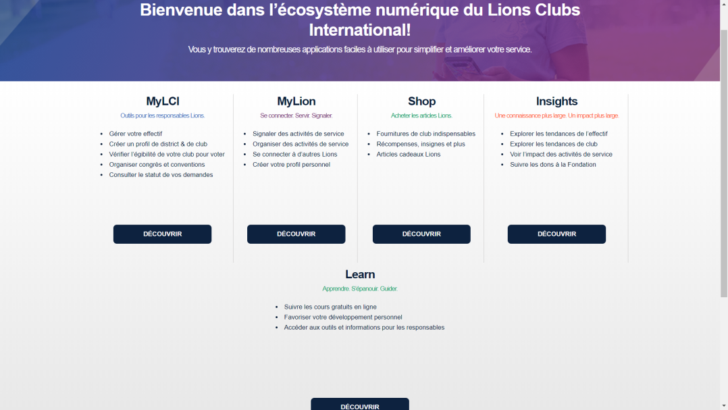


Responsabilités du trésorier

Slide 8

Présences aux réunions
Le trésorier doit assister aux réunions statutaires du conseil d'administration et du club.
Selon les besoins:
réunions extraordinaires du conseil d'administration
(sur convocation d’au moins 3 membres du conseil d'administration)
réunions extraordinaires du club
(sur convocation au moins 10 jours à l’avance)
Tous les ans
Formation des officiels du Club
Congrès de District
Notes:
16
8

Slide 9

Rôle du Trésorier
(Réunions)
Réunions du conseil d'administration :
  S'assurer que tous les versements seront approuvés par le conseil d'administration et mentionnés dans ses procès-verbaux
  Signaler les soldes bancaires vérifiés aux réunions
  avec les brefs relevés des revenus et dépenses
Réunions de Club :
  Tenir les membres au courant
  -Être prêt à présenter des informations
  financières aux réunions de club
    -Les rapports oraux doivent être concis, factuels et pertinents
  Être prêt à collecter l'argent et à donner les reçus
Notes:
34
9

Slide 10
Maintenir l'ordre sur le plan financier
Le trésorier du club est chargé de maintenir l'ordre en ce qui concerne les fonds du club.
Recevoir tous les fonds reliés au club (en général par le truchement du secrétaire).
Collaborer avec le secrétaire pour envoyer une facture des cotisations environ 10 jours avant le début du nouveau semestre.
Collaborer avec le conseil d'administration du club pour gérer les fonds.
Notes:
61
10

Slide 11

Rôle du Trésorier
(en ce qui concerne la gestion des fonds)
Collaborer avec le conseil d'administration du club pour:
  Evaluer les établissements bancaires actuels
    Les fonds pour l'administration et les activités doivent êtres gérés séparément dans les dossiers ou au moyen de deux comptes
    Administration – fonds provenant des cotisations, amendes et internes
      Les fonds peuvent être virés de ce compte au compte d’activités
    Activités (Oeuvres)– fonds récoltés auprès du grand public
      Les fonds déposés au compte d'activités ne peuvent pas être utilisés dans des buts administratifs.
      Tout l'argent donné par le grand public doit lui être rendu.
Notes:
82
11

Slide 12


L’élaboration des budgets du club est l’une des principales responsabilités du trésorier.
Ils sont établis en collaboration avec la commission des finances et le président, et doivent être soumis à un vote lors de la première réunion du conseil d’administration.
Chaque club devrait établir deux budgets:
-le budget administratif et le budget d’activités.
Pour équilibrer un budget, le revenu total doit être égal aux dépenses du fonds correspondant.
Chaque budget doit être équilibré
indépendamment de l’autre.

Slide 13
  Préparer les budgets
Budget administratif
  Fonds utilisés pour le fonctionnement interne du club.
  Revenu issu des cotisations et autres sommes recueillies directement auprès des membres du club.
    Déterminer la collecte périodique des cotisations (annuelles, semestrielles).
    Fixer le montant – les cotisations du club doivent couvrir
      Les cotisations de district, de district multiple et internationales
      frais d’impression, frais de port et autres dépenses liées au fonctionnement du club
Notes:
47
13

Slide 16

À l'attention des responsables Lions
Madame, Monsieur, Nous vous informons que le droit d'entrée pour nouveau membre et le droit de charte pour nouveau club vont être regroupés sous une même catégorie appelée Droit d'entrée. Depuis le 1er juillet 2017, ce droit d'entrée unique est 35 $ US = 46,40 $ CD La consolidation et l'augmentation de ce droit, la première depuis 1993, vise à : accroître vos avantages de membre améliorer l'expérience Membres faciliter la procédure d'inscription des nouveaux membres. Pour être plus spécifique, voilà ce que cela signifie : Un kit Nouveau membre amélioré avec une communication continue et des outils spécifiques La mise à jour de MyLCI 2.0 pour donner aux membres une destination pour suivre leurs activités et entrer en contact avec les autres membres Des nouveaux programmes en soutien du lancement de la nouvelle structure de service global Une application mobile pour vous impliquer où que vous soyez La version numérique du magazine LION et l'application pour mobile Être Lion n'a jamais été aussi passionnant. Nous vous remercions de tous vos efforts visant à faire du Lions Clubs International une organisation de niveau mondial. Très cordialement, Chancelier Bob CORLEW

Slide 17

Chers responsables Lions, Nous vous informons qu’à compter du 30 juin 2018, plus aucun crédit de cotisations pour pertes d’effectif ne sera accordé après l’envoi des factures semestrielles du 1er juillet et 1er janvier. Dans le passé, le Lions Clubs International accordait aux clubs à titre gracieux un délai pour ajuster la liste de leur effectif et un crédit aux clubs pour les pertes d’effectif, bien que le Règlement du conseil d’administration ne le permette pas. Le Conseil d’administration international a donc décidé d’une stricte application de la règle. Cette nouvelle disposition permettra un meilleur alignement avec la facturation de district et aussi de disposer de données plus exactes en terme de croissance de l'effectif. Il se peut que cette décision puisse avoir un impact sur certains clubs et nous vous demandons de nous aider à les préparer en vue du prochain cycle de facturation. Certaines meilleures pratiques peuvent permettre aux clubs d’être prêts pour la facturation de juillet : Rappeler aux responsables de club de mettre à jour la liste de l’effectif dans MyLCI ou leur système local. Les encourager à envoyer la liste de l’effectif via MyLCI ou leur système local avant le 30 juin 2021 à minuit (heure de Chicago). Informer les responsables en poste et entrants de cette nouvelle disposition. N’hésitez pas à contacter Accounts Receivable and Club Account Services à membershipbilling@lionsclubs.org si vous avez des questions. Nous vous remercions pour la générosité et l’incroyable service que vous apportez dans nos communautés. Cordialement, Tony BENBOW Directeur international Président de la commission Finances et opérations du siège international Lions Clubs International

Slide 20

Budget d'activités (Oeuvres)
Permet de répondre aux buts et objectifs exonérés du club.
Revenu issu des collectes de fonds publiques.
Dépenses correspondant aux coûts directs des collectes de fonds ainsi qu’aux dons et activités caritatives du club.
    -Prévoir le revenu et les dépenses pour chaque proposition de projet
  Compléter les budgets pour être approuvé par le CA
  avant la première rencontre de l’année.
Notes:
43
20

Slide 22
Exemple de rapport d'activité de financement

Slide 23

Rôle du Trésorier
(en ce qui concerne la gestion des fonds)
Collaborer avec le conseil d'administration du club pour :
  Evaluer les établissements bancaires actuels
  S'assurer que le club possède des comptes séparés
  S’assurer que le CA détermine les officiels qui seront les signataires des chèques (Trésorier obligatoire)
  S’assurer de la mise à jour (ou enregistrement) de la carte des signatures à la banque
Établir des limites sur le montant en espèces que le club doit conserver
Tous les fonds reçus au-delà de cette limite doivent être déposés à la banque immédiatement
Instaurer un système pour effectuer les remboursements
Notes:
44
23

Slide 24
Rôle du Trésorier
(Paiements reçus des membres)
  Lorsqu’un membre vous paie vous devriez lui fournier un reçu, soit manuellement ou par courriel.
  De plus en plus de membre n’ont pas de chèque en leur possession.
  Vous devriez indiquez les coordonnées bancaire du club sur la facture aux membres,.
  De cette façon, il pourra faire un transfert de fonds. Ainsi vous sauver des frais bancaires, et des pertes de temps dû aux déplacement à l’institution financière.
  Si le membre vous paie en chèque, il est possible de faire des dépôts mobiles par votre cellulaire.
Notes:
39
24

Slide 25
Quoi faire lors de non paiement d’un membre
  Faire les factures promptement et les remettre en main propre. Si la personne ne viens pas aux réunions envoyez les par courriel ou par la poste.
  Lors des réunions, indiquer le nombre de cotisations impayées.
  Faites un rappel par courriel avant d’aviser le conseil d’administration.
  Si après plus de trois rappels le membre n’a pas fait de retour, aviser le conseil d’administration.
  Il est plus facile pour un membre de laisser le club quand ses cotisations sont impayées. Donc, il faut faire un suivi.
Notes:
47
25

Slide 26
Rôle du Trésorier
(Remboursements aux membres)
  Lors des réunions vous êtes souvent pris d’assaut pour rembourser des menues factures aux membres.
  Au lieu de faire des chèques, utiliser le site internet de votre institution financière.
  Demander a chacun de vos membres de vous fournir leur données bancaires, par exemple un spécimen de chèque.
  Comme pour un chèque il faut deux autorisations pour le paiement.
  Donc plus besoin de se déplacer pour faire signer un chèque et surtout on évite les frais bancaire.
  Les membres auront leur dû directement dans leur compte.
  Vous simplifiez votre comptabilité, il n’y aura pas de chèque en circulation.
  Pour les plus habitués avec les téléphones intelligents, ces applications sont disponibles sur votre téléphone.
Notes:
47
26

Slide 27
Régler rapidement les dettes
Le trésorier de club veille à ce que toutes les dettes soient réglées et enregistrées.
L’image de votre club dépends de vous!
Si votre club a des paiements en retard à l’International, votre club sera pénalisé.
Si votre club a des paiements en retard avec les fournisseurs locaux, votre image dans la communauté sera affectée.
Notes:
14
27

